Slide 1
职教高考新实践专题篇·
数学
主 编 沈栩竹 祝有冰

Slide 2
第 5 章
三角函数

Slide 3
5.2 任意角的三角函数

Slide 4
目录
巩固与积累
能力与提升

Slide 5
一、选择题
A

Slide 6
D

Slide 7
B

Slide 8
B

Slide 9
C

Slide 10
A

Slide 11
C

Slide 12
C

Slide 13
二、填空题

Slide 17
一、选择题
B

Slide 18
A

Slide 19
D

Slide 20
D

Slide 21
B

Slide 22
B

Slide 23
C

Slide 24
C

Slide 25
二、填空题

Slide 29
三、解答题

Slide 30
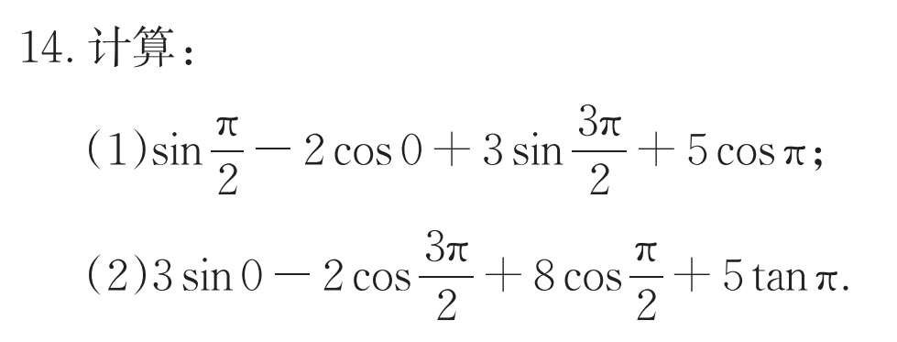

Slide 32
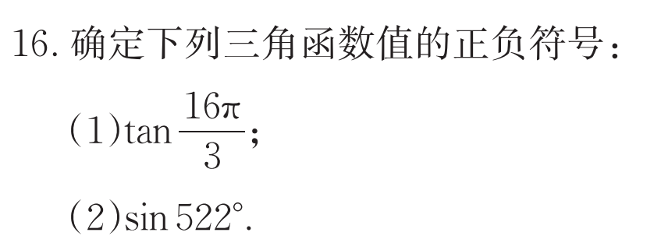

Slide 33
感谢收看

